Slide 1
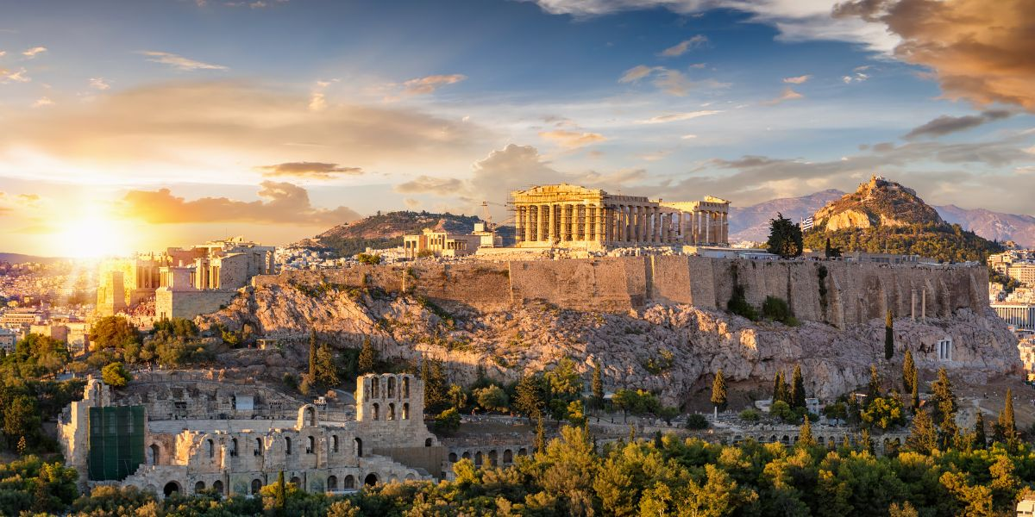
Ιστορικοί Τόποι στην Ελλάδα
Μια πρωτότυπη παρουσίαση που προετοιμάστηκε από το ΚΕΝΤΡΟ ΕΛΛΗΝΙΚΟΥ ΠΟΛΙΤΙΣΜΟΥ VIP Project EU 6

Slide 2
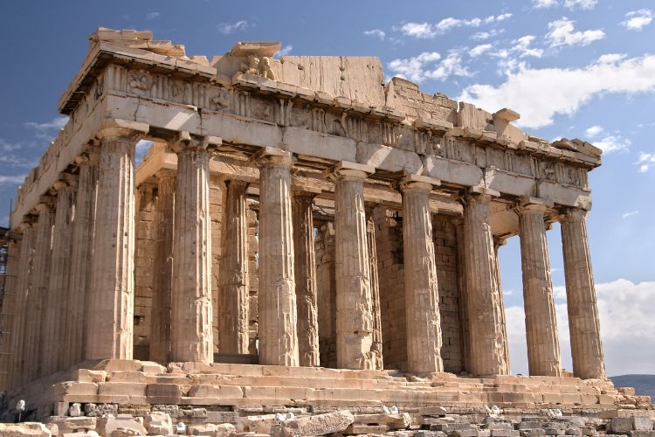
Η Ακρόπολη των Αθηνών
Η Ακρόπολη δεν φιλοξενεί μόνο τον Παρθενώνα. Στεγάζει πολλά άλλα σημαντικά κτίσματα, όπως το Ερέχθειο , τον Ναό της Αθηνάς Νίκης και τα Προπύλαια.
Ένα λιγότερο γνωστό γεγονός είναι ότι οι ελιές που περιβάλλουν την τοποθεσία συμβολίζουν το δώρο της Αθηνάς στην πόλη, σύμφωνα με τη μυθολογία.

Slide 3
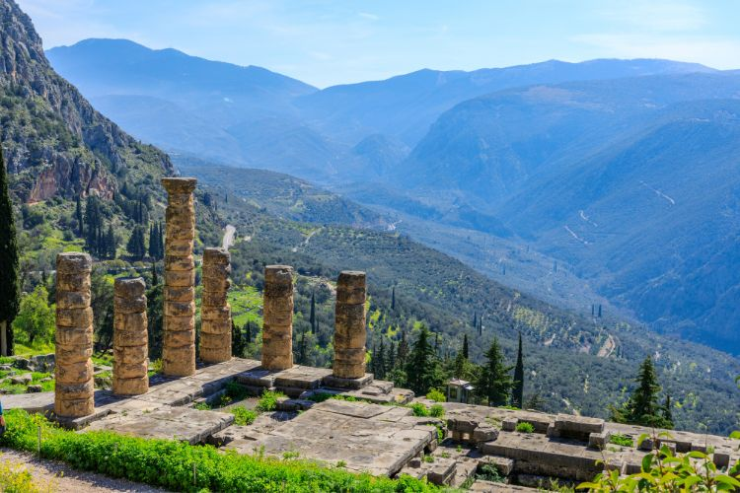
Δελφοί
Οι Δελφοί θεωρούνταν το κέντρο του κόσμου στην αρχαία ελληνική θρησκεία, με το σήμα να προέρχεται από τον ομφαλό ή την πέτρα του ομφαλού.
Πέρα από το περίφημο μαντείο τους, οι Δελφοί ήταν επίσης ένας χώρος για τους αγώνες Πύθια, παρόμοιας αίγλης με τους Ολυμπιακούς Αγώνες.

Slide 4
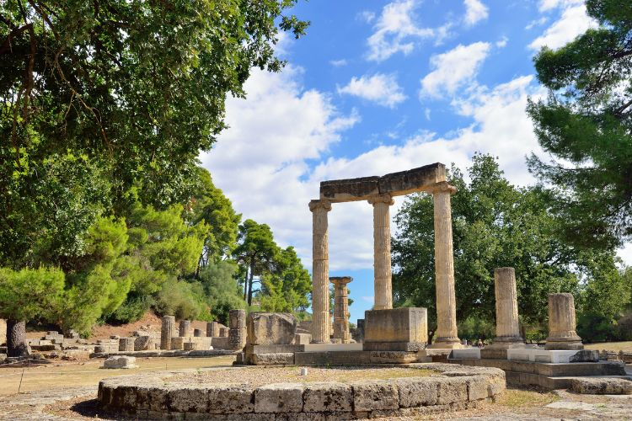
Ολυμπία
Η Ολυμπία είναι η γενέτειρα των Ολυμπιακών Αγώνων, που διεξήχθησαν για πρώτη φορά το 776 π.Χ.
Στον χώρο βρίσκεται ο Ναός της Ήρας, όπου η Ολυμπιακή φλόγα εξακολουθεί να ανάβει κάθε τέσσερα χρόνια για τους σύγχρονους Αγώνες.
Ένα ενδιαφέρον στοιχείο είναι το εργαστήριο του Φειδία, όπου κατασκευάστηκε το κολοσσιαίο άγαλμα του Δία, ένα από τα Επτά Θαύματα του Αρχαίου Κόσμου.

Slide 5
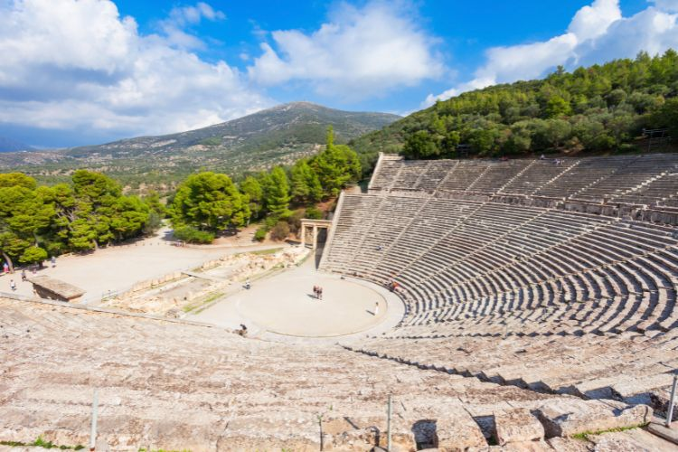
Επίδαυρος
Ο χώρος ήταν αφιερωμένος στον Ασκληπιό, τον θεό της ιατρικής.
Οι προσκυνητές επισκέπτονταν το ιερό για να αναζητήσουν θεραπείες για παθήσεις, συμμετέχοντας σε θεραπευτικές τελετουργίες που περιελάμβαναν και θεατρικές παραστάσεις, οι οποίες πίστευαν ότι ήταν θεραπευτικές.

Slide 6
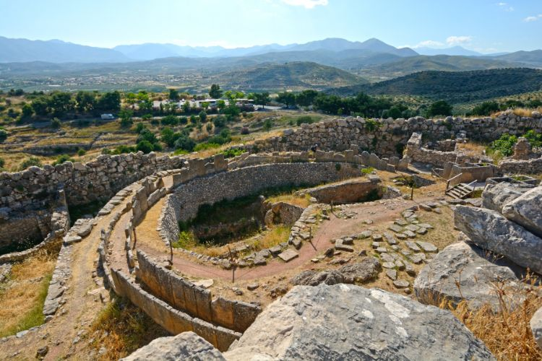
Μυκήνες
Οι Μυκήνες συνδέονται με τα επικά παραμύθια του Ομήρου, και πιστεύεται ότι ήταν το βασίλειο του Αγαμέμνονα.
Αρχαιολογικές ανακαλύψεις, όπως η Μάσκα του Αγαμέμνονα, αναδεικνύουν τον πλούτο και την πολυπλοκότητα του μυκηναϊκού πολιτισμού.

